Slide 1
Здоровье и его составляющие

Slide 2
АВТОРИЗАЦИЯ

Slide 4
Админ
Ученикам
9 класса
Приглашаем вас
принять участие в квест-игре
«ЗДОРОВЬЕ и его составляющие»

Slide 5
Чему мы научимся при прохождении квест-игры?

Slide 6
Изучим понятие «здоровье» и факторы, оказывающие на него влияние; научимся применять полученные знания на практике

Slide 7
Задания квеста:
Изучить понятие «здоровье».
Рассмотреть факторы, которые оказывают на него влияние.
Выполнить специальное задание.

Slide 8
Здоровье – это…

Slide 9
Здоровье – это состояние полного физического, душевного и социального благополучия, а не только отсутствием болезней и физических дефектов.

Slide 10
ЗДОРОВЬЕ
?
?
?
?

Slide 11
Что общего?

Slide 12
ЗДОРОВЬЕ
ЗОЖ
?
?
?

Slide 13
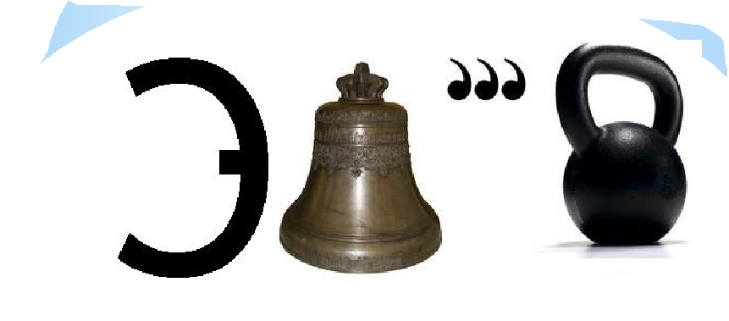
Отгадайте ребус

Slide 14
ЗДОРОВЬЕ
ЗОЖ
?
Экология
?

Slide 15
Найдите связь и определите: что это?

Slide 16
ЗДОРОВЬЕ
ЗОЖ
?
Экология
Психол. здоровье

Slide 17
Найдите связь и определите: что это?

Slide 18
ЗДОРОВЬЕ
Наследственность
ЗОЖ
Экология
Психол. здоровье

Slide 19
Специальное задание
Обобщить полученные в ходе квеста знания и презентовать их

Slide 20
Вы успешно прошли квест!
Поздравляю!

